Slide 1
Projet D’informatique
Filips Barakats Matthieu Delarue Bruce Lhorset Nicolas Decayeux Nicolas Sarun

Slide 2
Plan de la présentation
Spécifications Fonctionnelles
Spécifications Techniques
Présentation des Interfaces
Technologies utilisés
Structure du code
Gestion du projet
Couverture fonctionnelle du projet
Vidéo Démo
Conclusion

Slide 3


Spécifications Fonctionnelles:
 | Idées de départ | Produit final
Création illimité de personnages, blocs de paragraphes et de choix.
Création de personnage, de paragraphe, d’objets, et un outil de fin de jeu.
Outil de vérification des erreurs. Outils de sauvegarde.
Création de NPC, Ennemies.
Possibilité d’afficher toutes les modifications faites dans la création d’histoire.

Slide 4
Spécifications Techniques:
Interface de l’éditeur | Idées de départ | Produit final
Outils de créations de tous les éléments nécessaires pour le jeu.
Outils de sauvegarde et de chargement.
Interface du joueur | Idées de départ | Produit final
Choix des personnages créés par l’éditeur.
Outils de sauvegarde et de chargement.

Slide 5
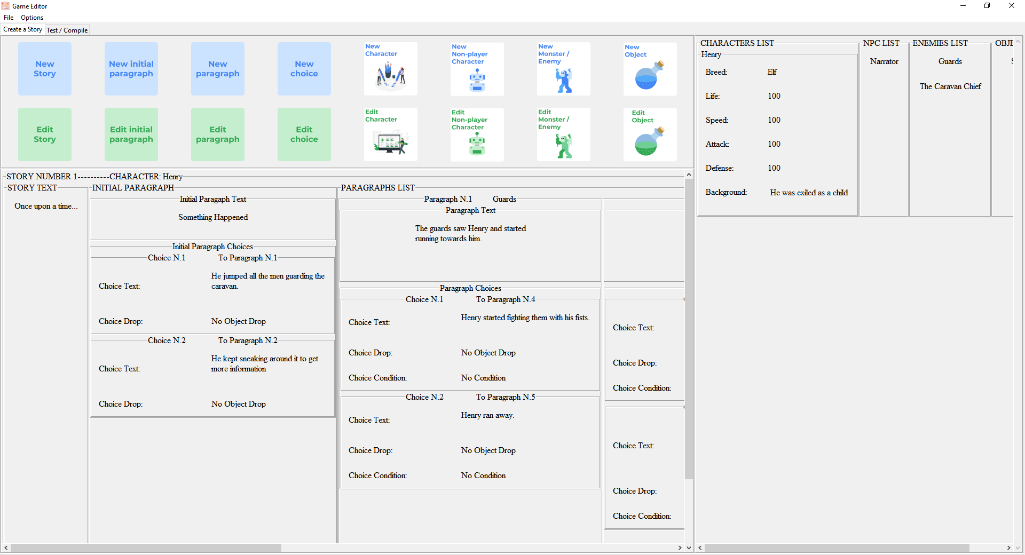
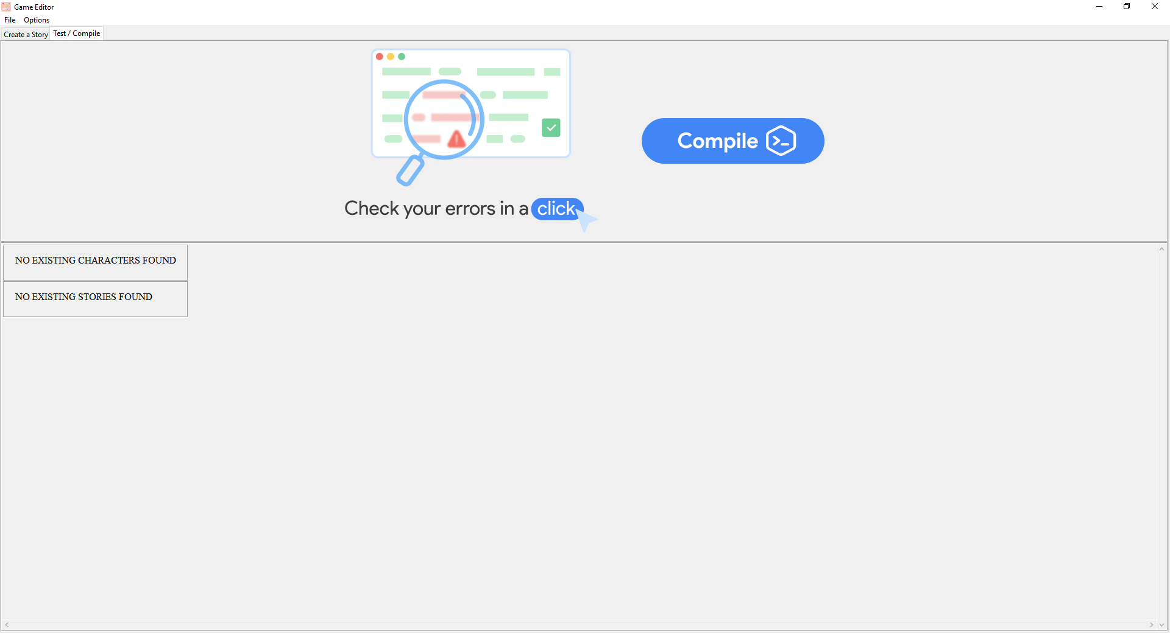
Interface de l’éditeur
Boutons pour créer le jeu
Informations de la création du jeu
Liste de tous les personnages, objets, ennemies, monstres et objets crées
Boutons pour vérifier les erreurs et exporter la produit final
Erreurs du jeu

Slide 6
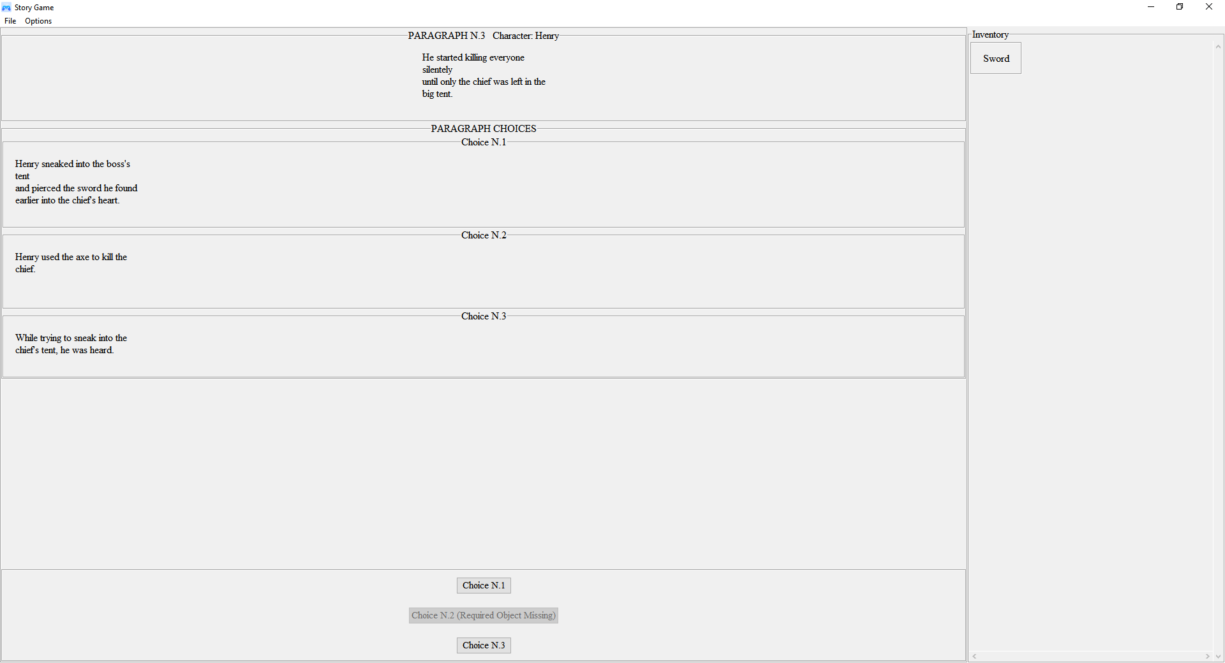
Interface du joueur
Toutes les infos de l’histoire
Inventaire du joueur
Boutons pour les différents choix

Slide 7




Technologies utilisés
Importations utilisés
« os » (Obtenir le chemin des fichiers)
« re » (Décodage des identifiants crées pour la base de donnée)
« sys » (Création de variables globales dans tous les fichiers)

Slide 8

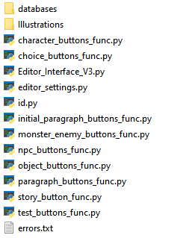
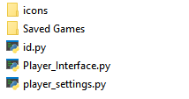
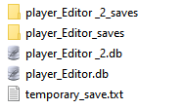
Structure du code
Deux fichiers séparés pour le code de l’éditeur et le code du joueur:
Fichier du code de l’éditeur:
Code du joueur:

Slide 9
Gestion du projet
 | Projet Assigné | Temps passé (Approximatif) | Tâche accomplie
Filips Barakats | Code: Paragraphes Paragraphes Initiaux Choix Histoire Codeur et Décodeur (Pour la base de données) | ~17 Heures
Matthieu Delarue | Design: Interface Editeur Interface Joueur Logos et icones Code: Interface Joueur et Editeur | ~16 Heures
Nicolas Sarun | Code: Objets Ennemies NPCs | ~15 Heures
Bruce Lhorset | Code: Sauvegarde et Chargement des fichiers dans l’éditeur et le joueur | ~16 Heures
Nicolas Decayeux | Code: Personnages Vérification des erreurs dans l’éditeur | ~15 Heures

Slide 10






Couverture fonctionnelle du projet
Étape 1: Création d’un personnage
Étape 4: Création de choix
Étape 2: Création d’une histoire
Étape 5: Création d’un paragraphe
Étape 3: Création d’un paragraphe initial
Étape 6: Attribuer un paragraphe de Fin

Slide 11

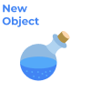

Étape 7: Création d’NPC
Étape 8: Création d’Objets
Étape 9: Création d’Ennemies

Slide 12
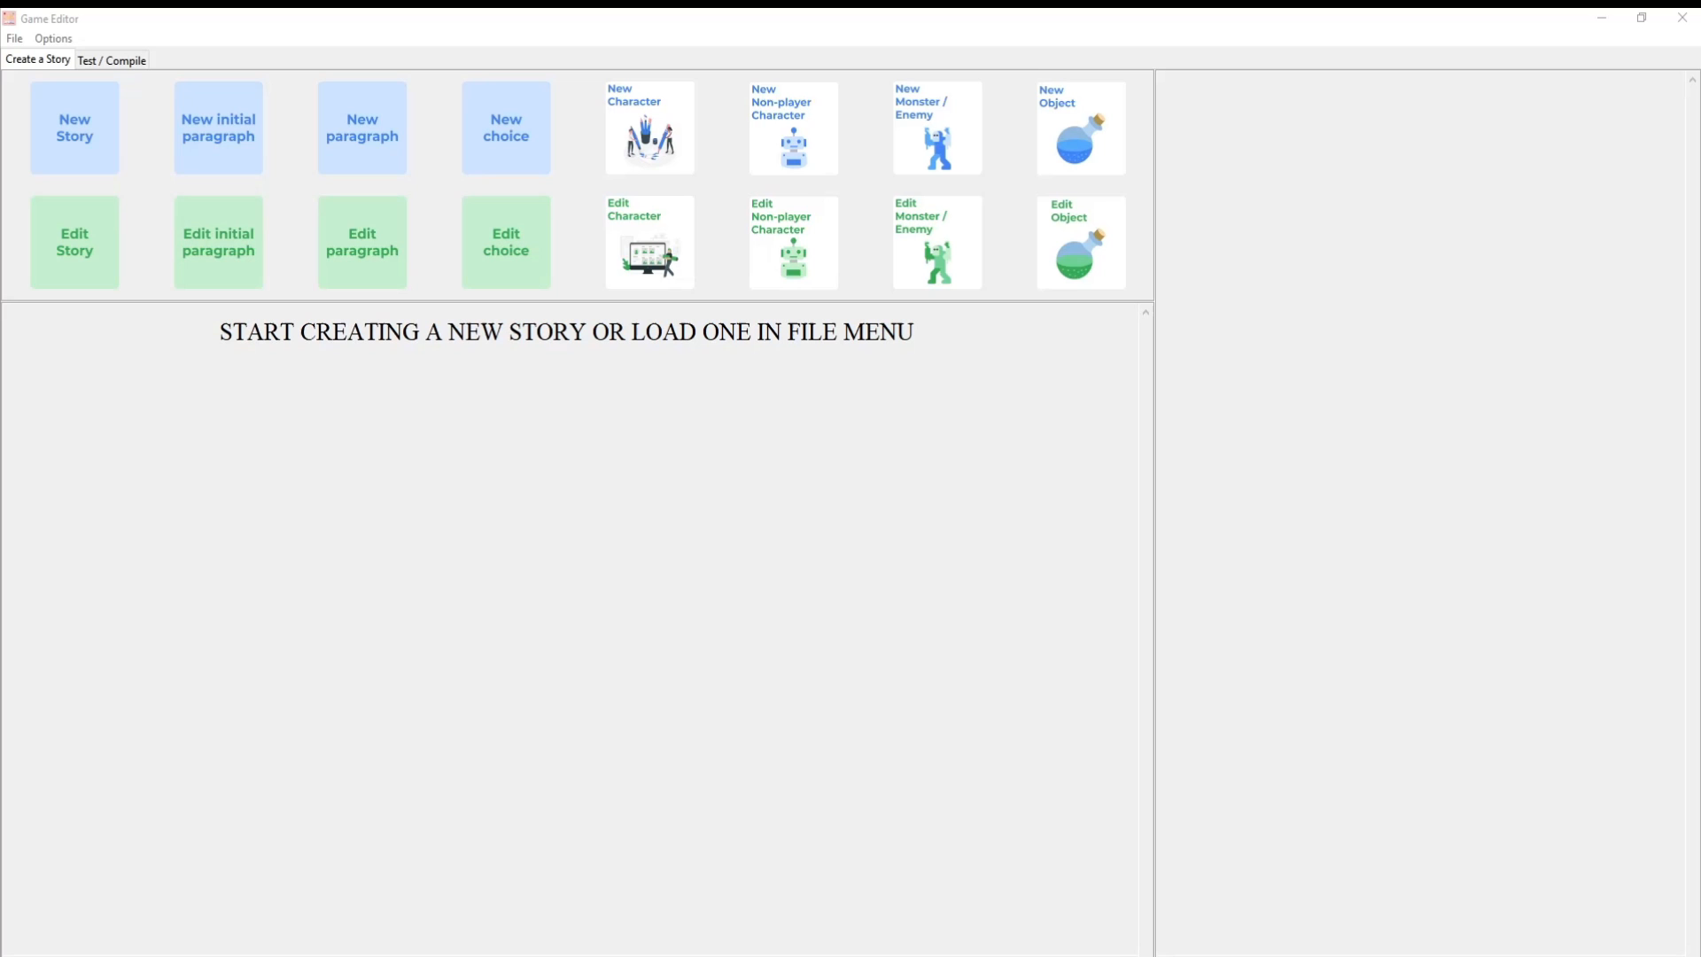
Démonstration Vidéo

Slide 13
Conclusion
Points Forts
Nombre illimité de personnages, paragraphes, choix, d’histoires, NPCs, ennemies et objets
Interface graphiques pour l’éditeur et le joueur
Affichage des informations dans l’interface de l’éditeur pour pouvoir se repérer
Points Faibles
Impossible de créer un nouvel éditeur de jeu à partir du menu options (il faut relancer l’application).
L’affectation des statistiques aux personnages est inutile. (On pouvait créer un système de combat avec les ennemies mais on n’a pas eu assez de temps)
Problèmes graphiques dans Tkinter quand on utilise la barre de défilement.

